Slide 1


提 纲
◻ Amazon平台基础存储架构：Dynamo
◻ 弹性计算云EC2
◻ 简单存储服务S3
◻ 简单队列服务SQS
◻ 简单数据库服务Simple DB
◻ 关系数据库服务RDS
◻ 内容推送服务CloudFront
◻ 其他Amazon云计算服务
◻ AWS应用实例
◻小结

Slide 2
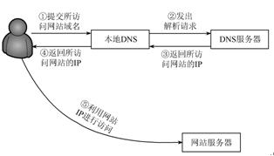
内容推送网络CDN
➢CloudFront——一个基于Amazon云计算平台实现的内容分发网络（Content Delivery Network，CDN）
➢传统的用户访问网站的模式缺点
网站服务器可以容纳的访问量是有限
没有考虑访问者的地域问题
不同网络服务提供商服务的用户之间的互访速度也会受到限制
传统的用户访问网站的模式

Slide 3
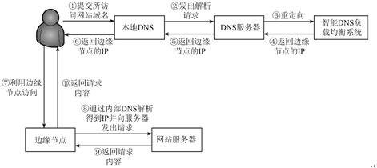
内容推送网络CDN
➢CDN通过将网站内容发布到靠近用户的边缘节点，使不同地域的用户在访问相同网页时可以就近获取。这样既可以减轻源服务器的负担，也可以减少整个网络中流量分布不均的情况，进而改善整个网络性能
➢CDN的实现需要多种网络技术的支持
（1）负载均衡技术
（2）分布式存储
（3）缓存技术
加入CDN后用户访问流程

Slide 4
云内容推送CloudFront
➢CloudFront正是通过Amazon设在全球的边缘节点来实现CDN，较普通的CDN而言，它的优势无疑是巨大的
收费方式和Amazon的其他云计算收费方式一样是按用户实际使用的服务来收费，这尤其适合那些资金缺乏的中小企业
使用非常简单，只要配合S3再加上几个简单的设置就可以完成CDN的部署

Slide 5
云内容推送CloudFront
CloudFront中的基本概念
➢1．对象（Object）
利用CloudFront进行分发的任意一个文件（存储在S3中且公开可读）
➢ 2．源服务器（Origin Server）
存储需要分发文件的位置，对CloudFront服务而言就是S3中的桶
➢ 3．分发（Distribution）
CloudFront服务和源服务器之间建立一条通道
➢ 4．别名指向（CNAME）
系统分配给用户域名的一个别名
➢ 5．边缘节点位置（Edge Location）
实际的边缘节点服务器位置
➢ 6．有效期（Expiration）
文件副本在边缘节点上的存放时间

Slide 6
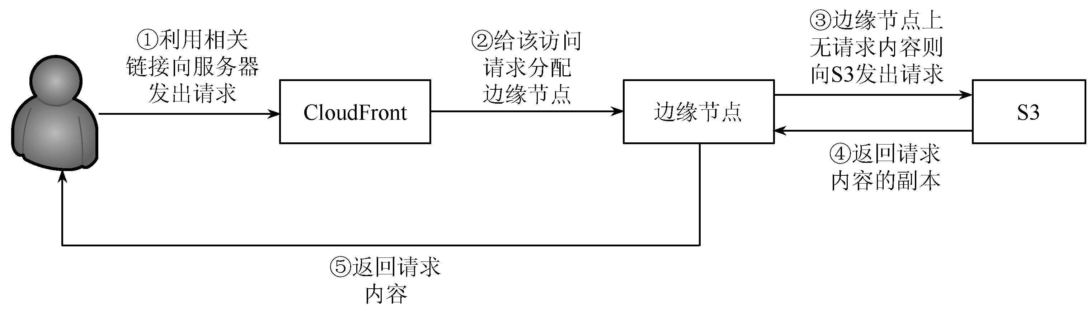
云内容推送CloudFront
➢CloudFront在此处就相当于CDN中的智能DNS负载均衡系统
➢CloudFront服务的安全措施
AWS共有的安全措施
访问日志（用户可以自行决定是否启用这项功能，访问日志会记录所有通过CloudFront服务访问用户分发的文件的行为）
只接受安全的HTTPS方式而不接受HTTP方式进行访问
CloudFront基本架构

Slide 7
提 纲
◻ Amazon平台基础存储架构：Dynamo
◻ 弹性计算云EC2
◻ 简单存储服务S3
◻ 简单队列服务SQS
◻ 简单数据库服务Simple DB
◻ 关系数据库服务RDS
◻ 内容推送服务CloudFront
◻ 其他Amazon云计算服务
◻ AWS应用实例
◻小结

Slide 8
Elastic Beanstalk和CloudFormation
➢AWS Elastic Beanstalk——一种简化在AWS上部署和管理应用程序的服务。用户只需上传自己的程序，系统会自动地进行需求分配、负载均衡、自动缩放、监督检测等一些具体部署细节
➢Elastic Beanstalk虚拟机是一种运行Apache Web Server、Tomcat 和 the Enterprise Edition of the Java platform的AMI虚拟机
➢AWS CloudFormation——为开发者和系统管理员提供一个简化的、可视的AWS资源调用方式。开发者可以直接利用CloudFormation提供的模板或自己创建的模板方便地建立自己的服务

Slide 9
云中的DNS服务Router 53
➢传统DNS服务器存在问题：域名对应IP地址变更传播非常缓慢
➢Router 53——管理DNS、处理DNS请求的全新AWS。该服务运行在Amazon的云中，提供了DNS授权服务器的功能，可以通过RESTAPI进行访问，API允许用户创建管理区（Zone），并在区中保存DNS记录
➢为了提供高可用、低延迟的DNS服务，Amazon在全球分布了多台服务器。Route53会把DNS请求路由到最近的服务器，以便快速地响应用户请求

Slide 10
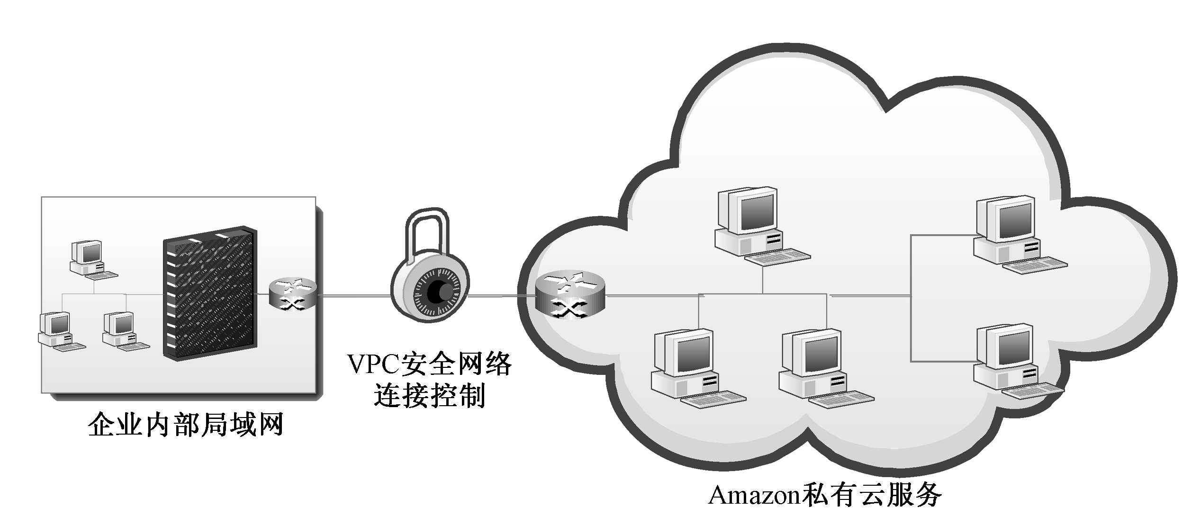
虚拟私有云VPC
Amazon虚拟私有云（Virtual Private Cloud，VPC）——安全的、可靠的、可以无缝连接企业现有的基础设施和Amazon云平台的技术

Slide 11
SNS和SES
➢Amazon简单通知服务（Simple Notification Service，SNS）——一种Web服务，提供方便的信息发布平台，具有高的可扩展性和成本优势
例如，运行在EC2上应用程序发布更新版，本在未来，Amazon的SNS将整合到如Amazon S3和Simple DB的其他AWS服务中
➢Amazon简单邮件服务（Simple Email Service，SES）——一个简单的高扩展性和具有成本优势的电子邮件发送服务
将高效率、低成本的优势转移到用户身上。同时SES采用了内容过滤技术，有效地阻止垃圾邮件

Slide 12
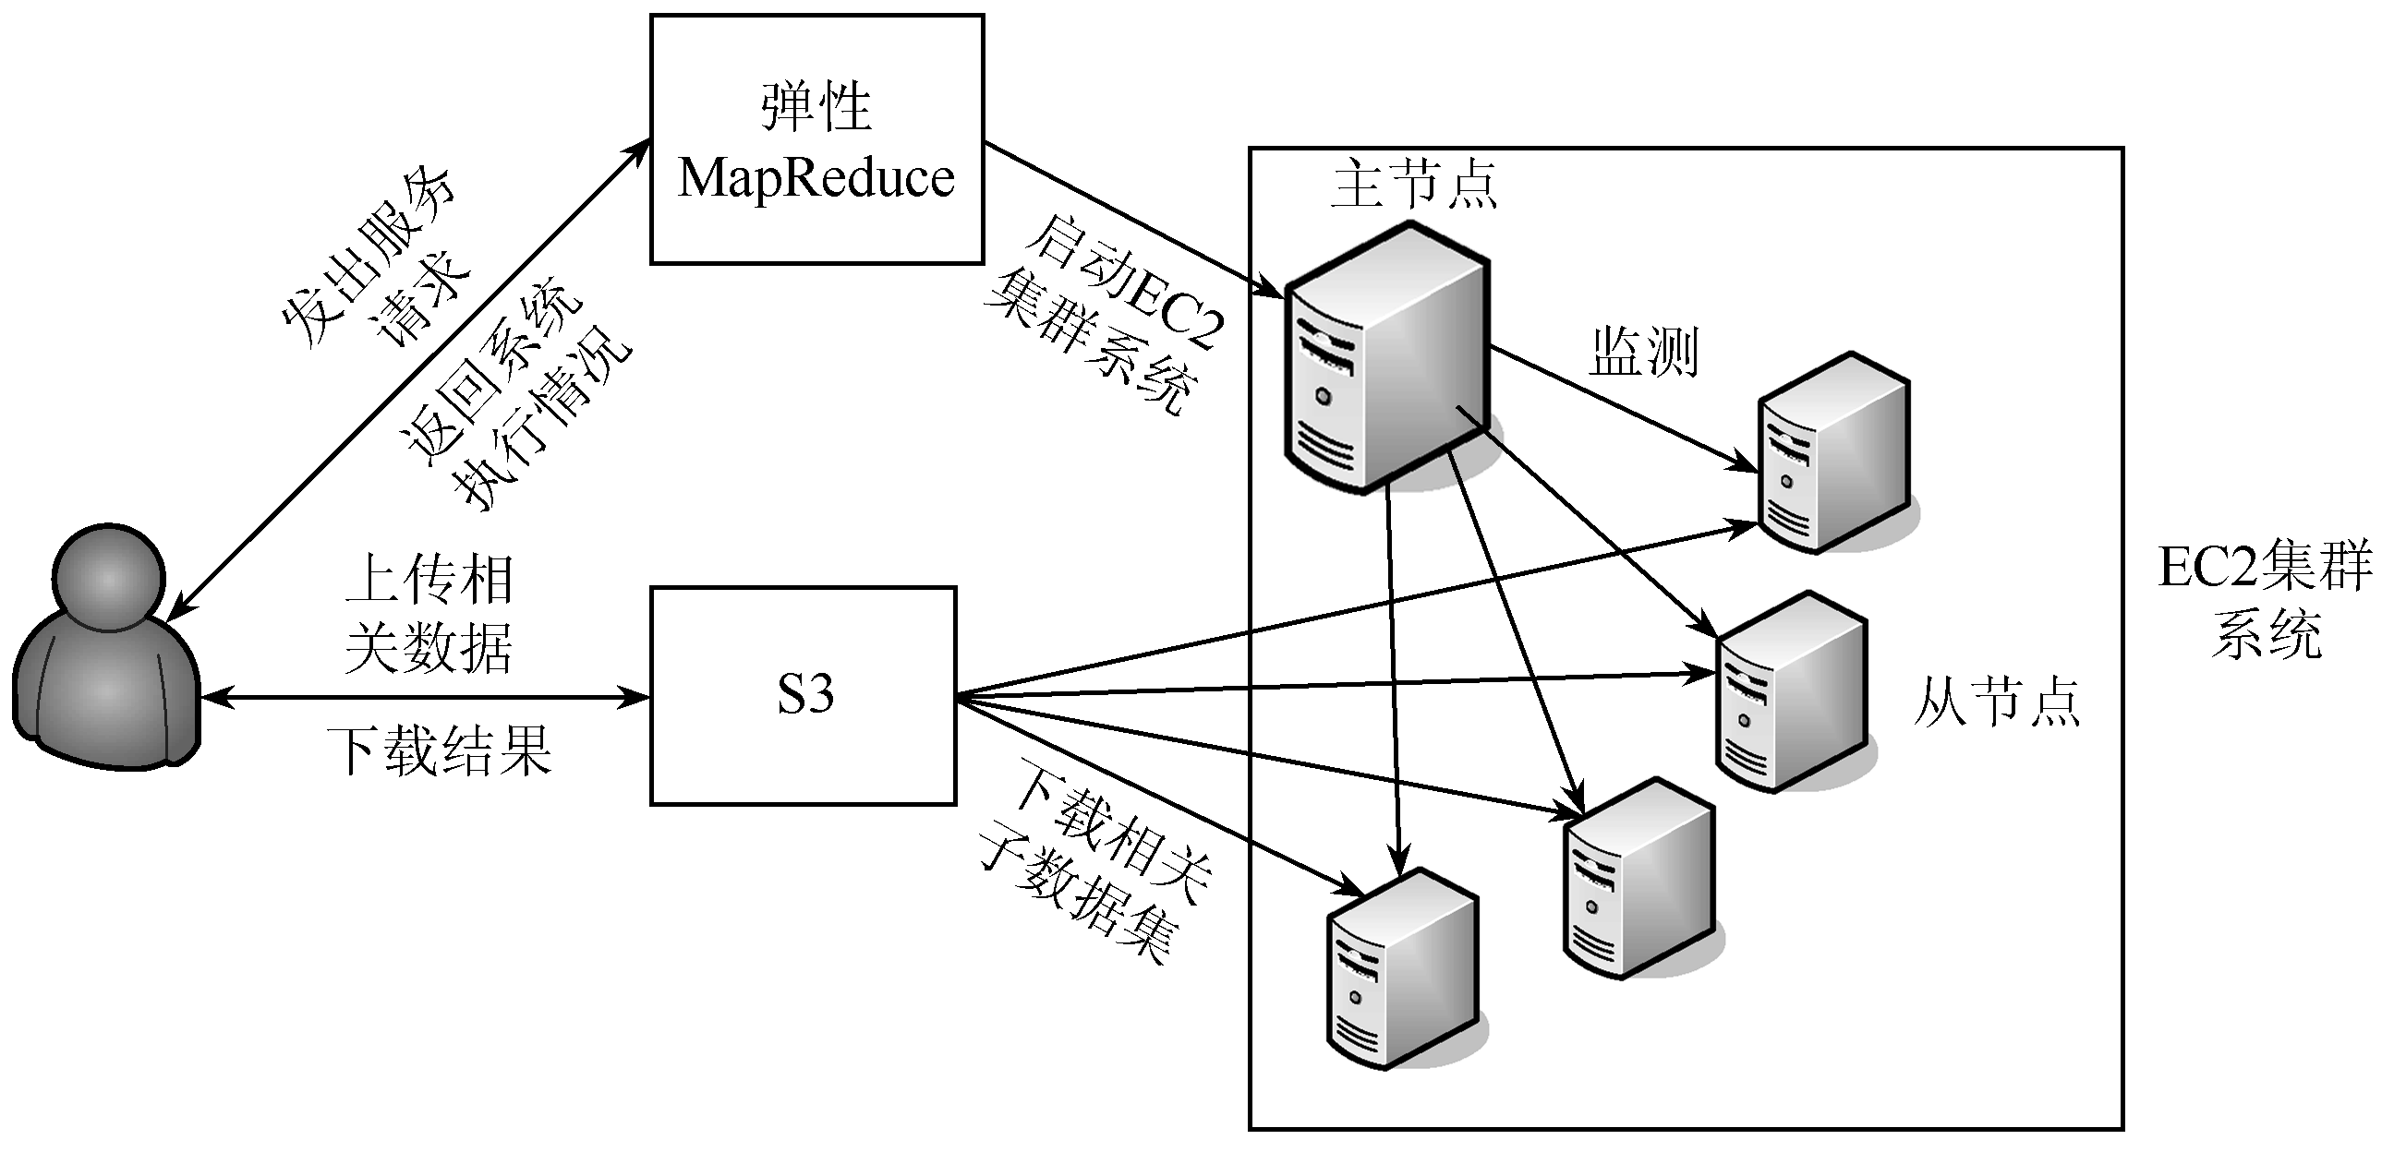
弹性MapReduce服务
➢通过在EC2上部署Hadoop实现了MapReduce的功能，Amazon将这项服务整合到AWS之中，为需要进行海量数据处理的用户提供了极大便利
➢弹性MapReduce的运行过程非常简单，用户根本不需要考虑计算中涉及的服务器部署、维护及软件环境的配置
➢任务流——由一系列前后相关的处理过程组成的，可以与线性链表的结构类比，除了第一个节点和最后一个节点，每个节点既是前一个节点的后继也是后一个节点的前驱，Amazon的弹性MapReduce将数据的实际计算过程都看成是任务流中的某一个步骤

Slide 13
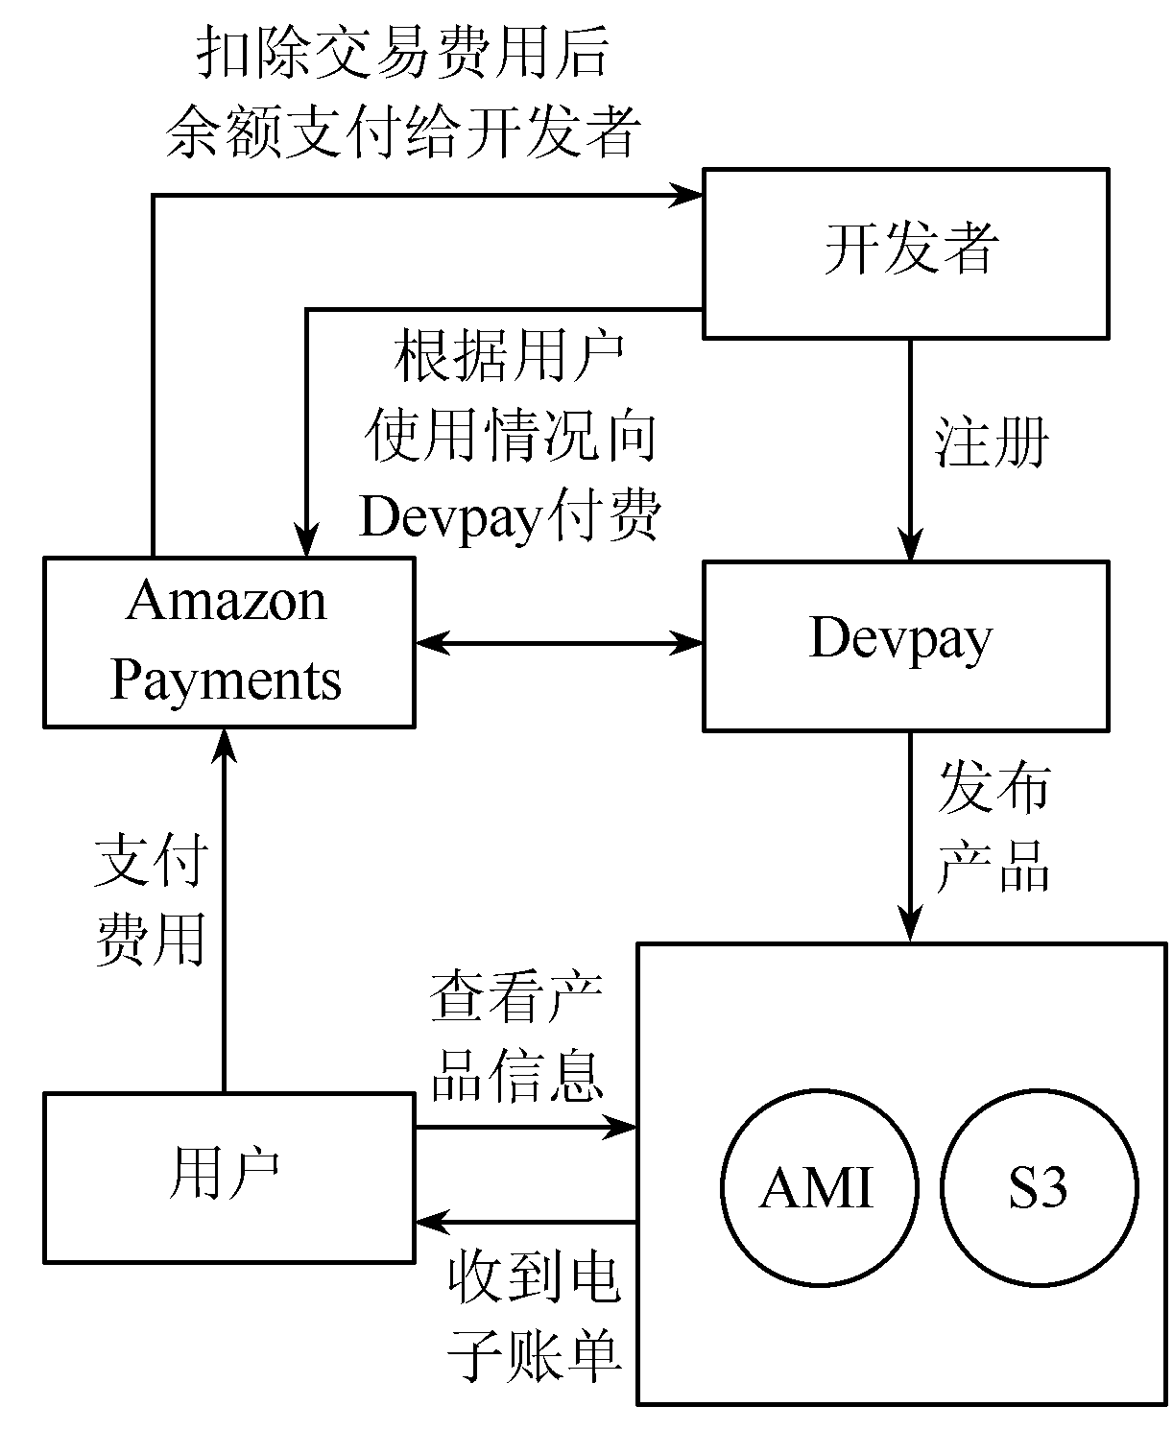
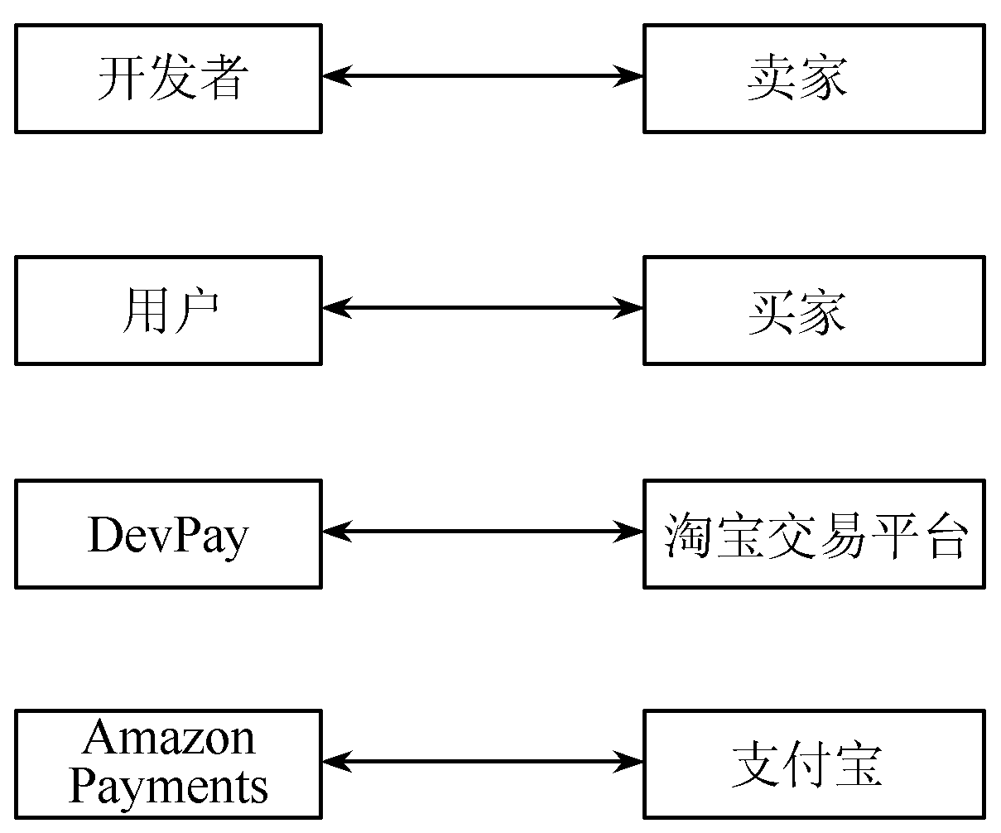
电子商务服务DevPay、FPS和Simple Pay
➢DevPay——Amazon推出的主要针对开发者的软件销售及账户管理平台
开发者：将自己开发的付费AMI和基于S3的相关产品通过DevPay平台进行发布
用户：通过DevPay浏览包括软件功能和价格在内的相关信息，购买并支付费用
DevPay和淘宝的简单类比关系图
DevPay服务的基本架构图

Slide 14
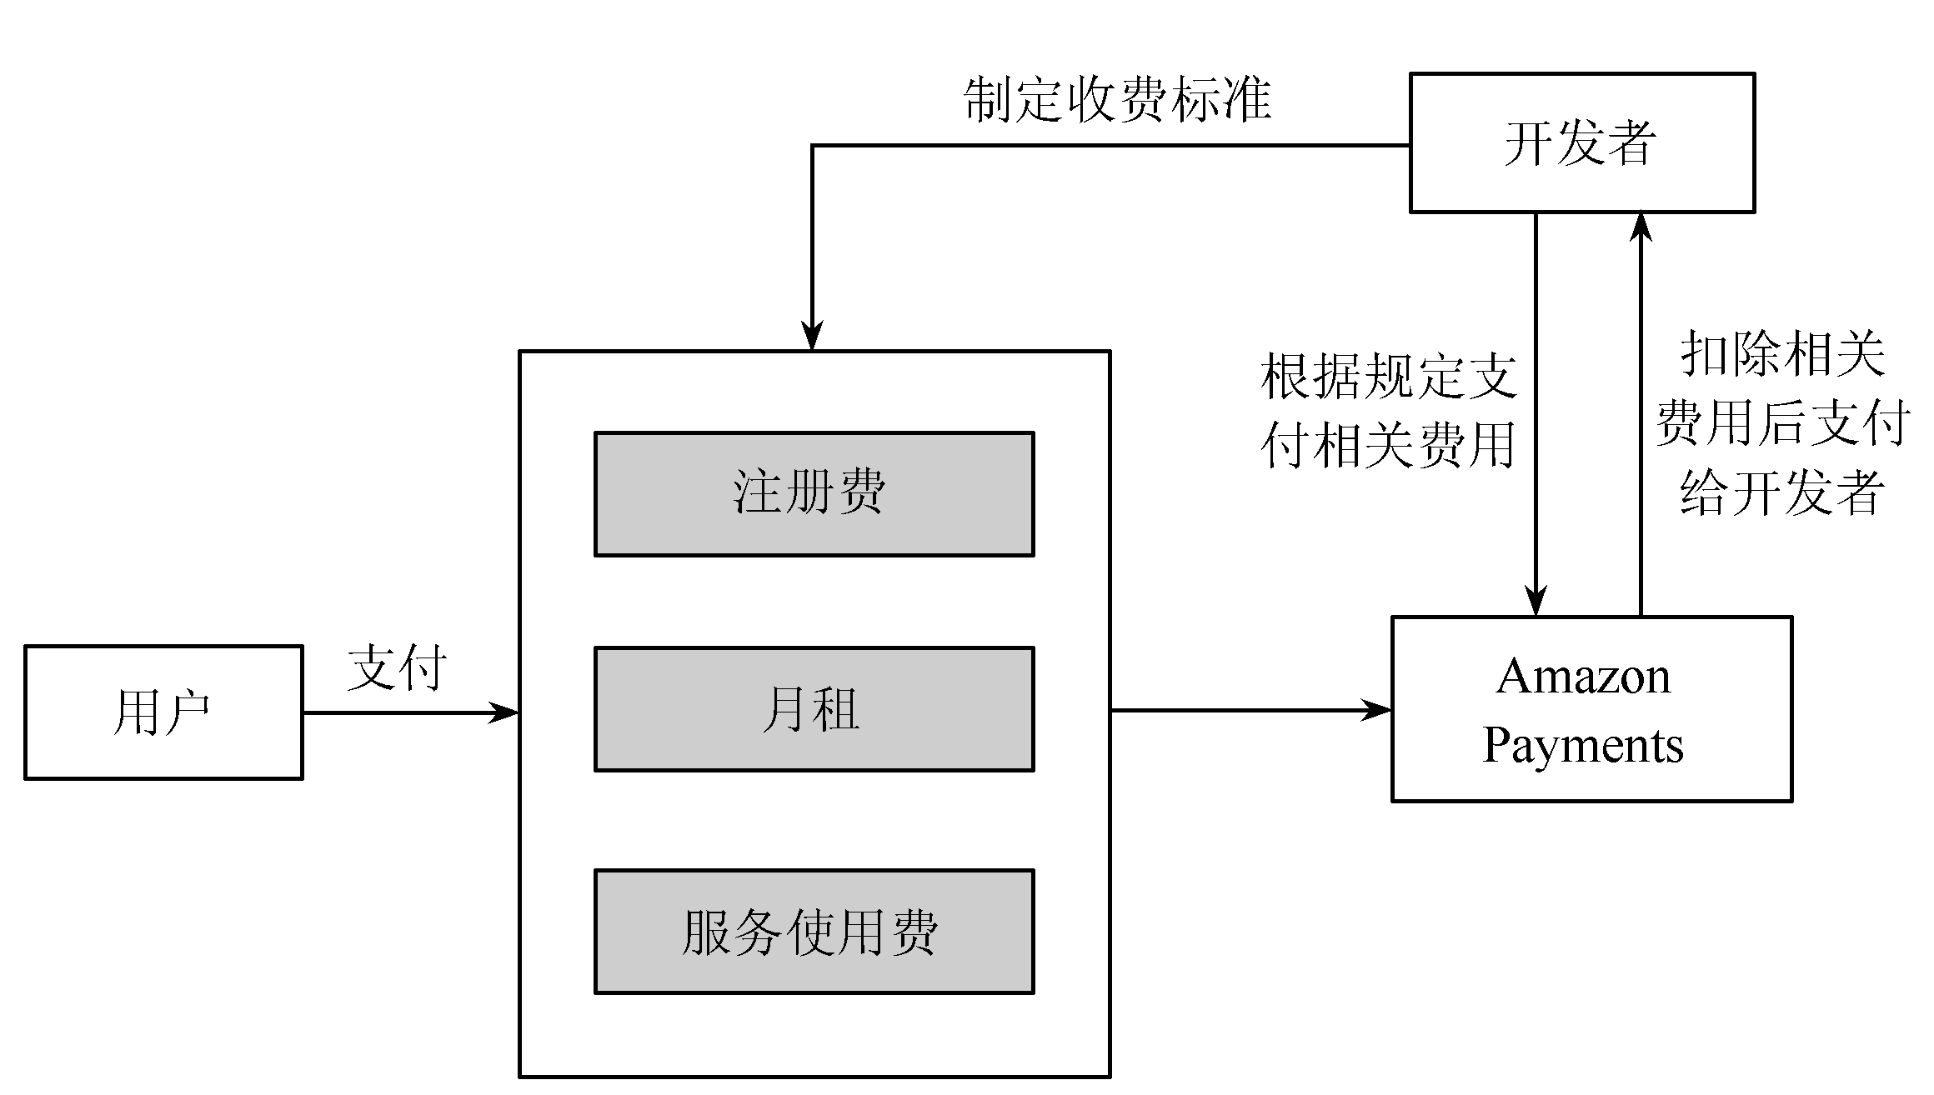
电子商务服务DevPay、FPS和Simple Pay
DevPay允许开发者发布的产品
➢付费AMI
➢基于S3服务开发的产品
一次性注册费
计费
开发者向用户收取的费用
月租
服务使用费
按时足额缴纳使用费用 （正常情况）
DevPay向开发者收取的费用
AWS服务使用费
另外计费方式

Slide 15
电子商务服务DevPay、FPS和Simple Pay
FPS
允许用户根据需要和实际情况对支付服务进行各种个性化的设置，使其和用户的电子商务平台更加契合
➢FPS服务中有三种身份的参与者
Sender：消费者，是相关产品或服务费用的支付者
☞ Recipient：销售者，它接受消费者支付的费用
☞ Caller：资金流动的中介者角色，作用是将资金从sender转移到recipient
FPS服务类型 | 适合的交易类型
Amazon FPS Basic Quick Start | 一次性的交易
Amazon FPS Advanced Quick Start | 买卖双方多次或重复交易
Amazon FPS Marketplace Quick Start | 有中介参与的三方交易
Amazon FPS Aggregated Payments Quick Start | 将数个小额交易集合成单个交易
Amazon FPS Account Management Quick Start | 账户管理

Slide 16
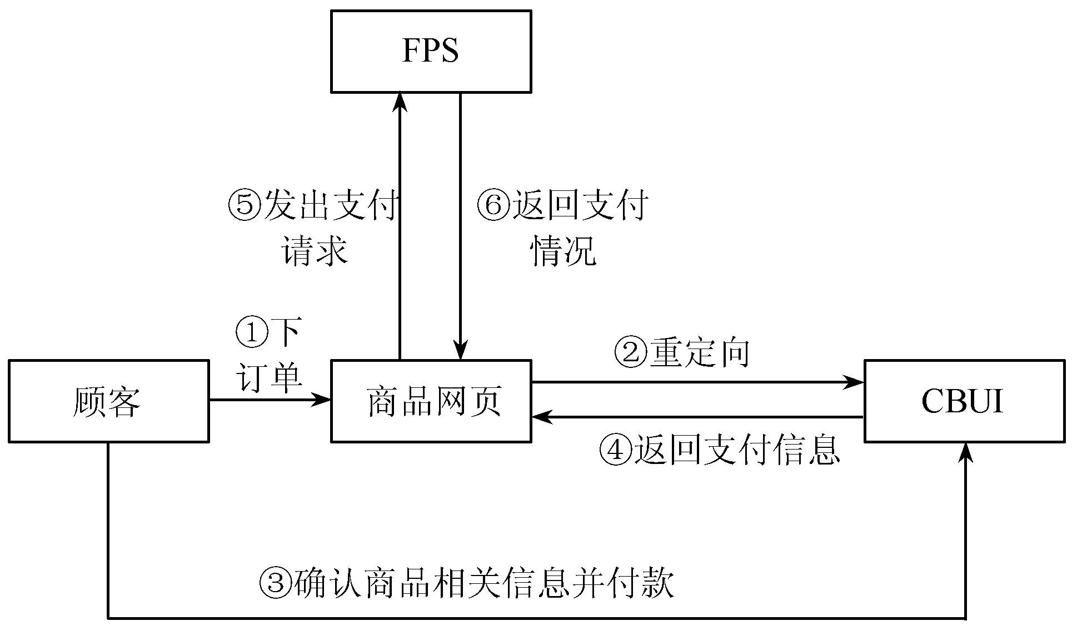
电子商务服务DevPay、FPS和Simple Pay
整个购买流程
顾客
商品网页：顾客在该网页上选购产品
CBUI：联合品牌标志用户界面（商家及Amazon Payments双重品牌标志）
FPS
顾客购买基本流程

Slide 17
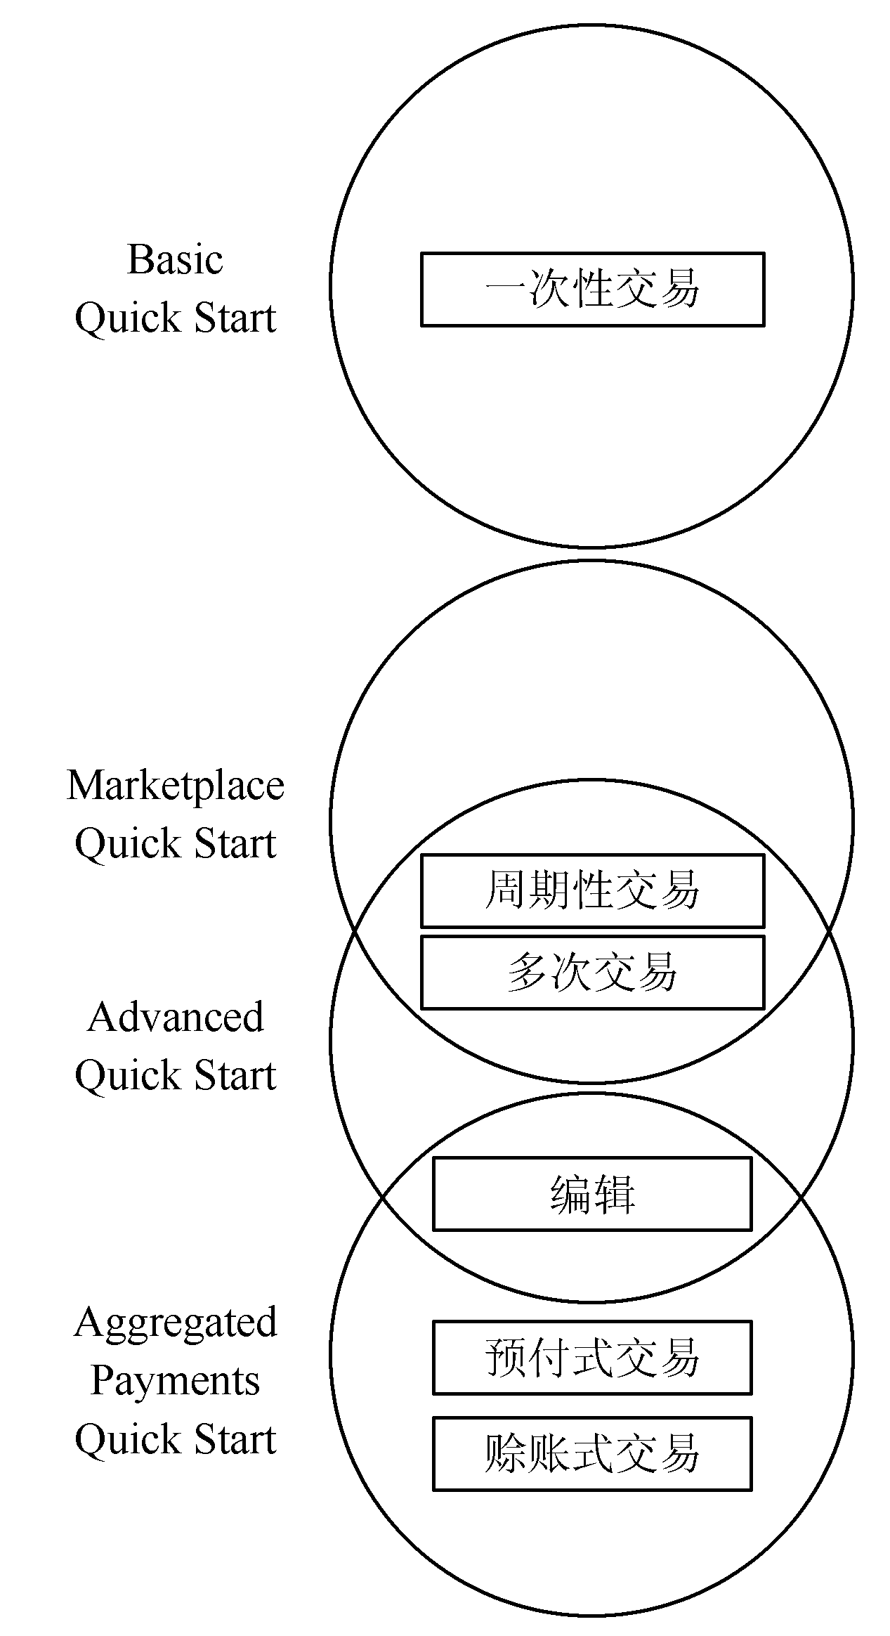
电子商务服务DevPay、FPS和Simple Pay
支付信息中有一个称为Payment Token的ID
（1）Single-use：一次性交易中所需的Token
（2）Recurring-use：每隔固定的间隔时间就对购买进行确认所需的Token
（3）Multi-use：可以在多次交易中使用的Token
（4）Prepaid：使用预付款方式进行交易中所需的Token
（5）Postpaid：使用赊账方式进行交易所需的Token
（6）Editing：对已存在的Token修改时所需
FPS服务的最主要区别:不同类型的FPS服务中会返回不同的Payment Token
FPS还向开发者提供了一个沙盒测试，而且不会产生任何费用
不同FPS服务返回的Payment Token

Slide 18
电子商务服务DevPay、FPS和Simple Pay
简单支付服务（Simple Pay）——是一种允许顾客使用其Amazon账户进行支付的服务，商家只需要在相应的Web支付页面放置合适的按钮就可以使用户利用其Amazon账户对商品进行支付
➢最大优势：简单
按 钮 类 型 | 功 能
Standard Button | 普通的一次性购物
Marketplace Button | 作为交易的中介者
Basic Donation Button | 允许在美的通过美国国税局认证的非营利性机构募集捐款
Marketplace-Enabled Donation Button | 允许第三方机构代表非营利性组织来募集捐款
Subscription Button | 通过该按钮可以收取类似订阅费的重复性费用，还可以利用该按钮对用户提供免费试用服务或进行产品介绍

Slide 19
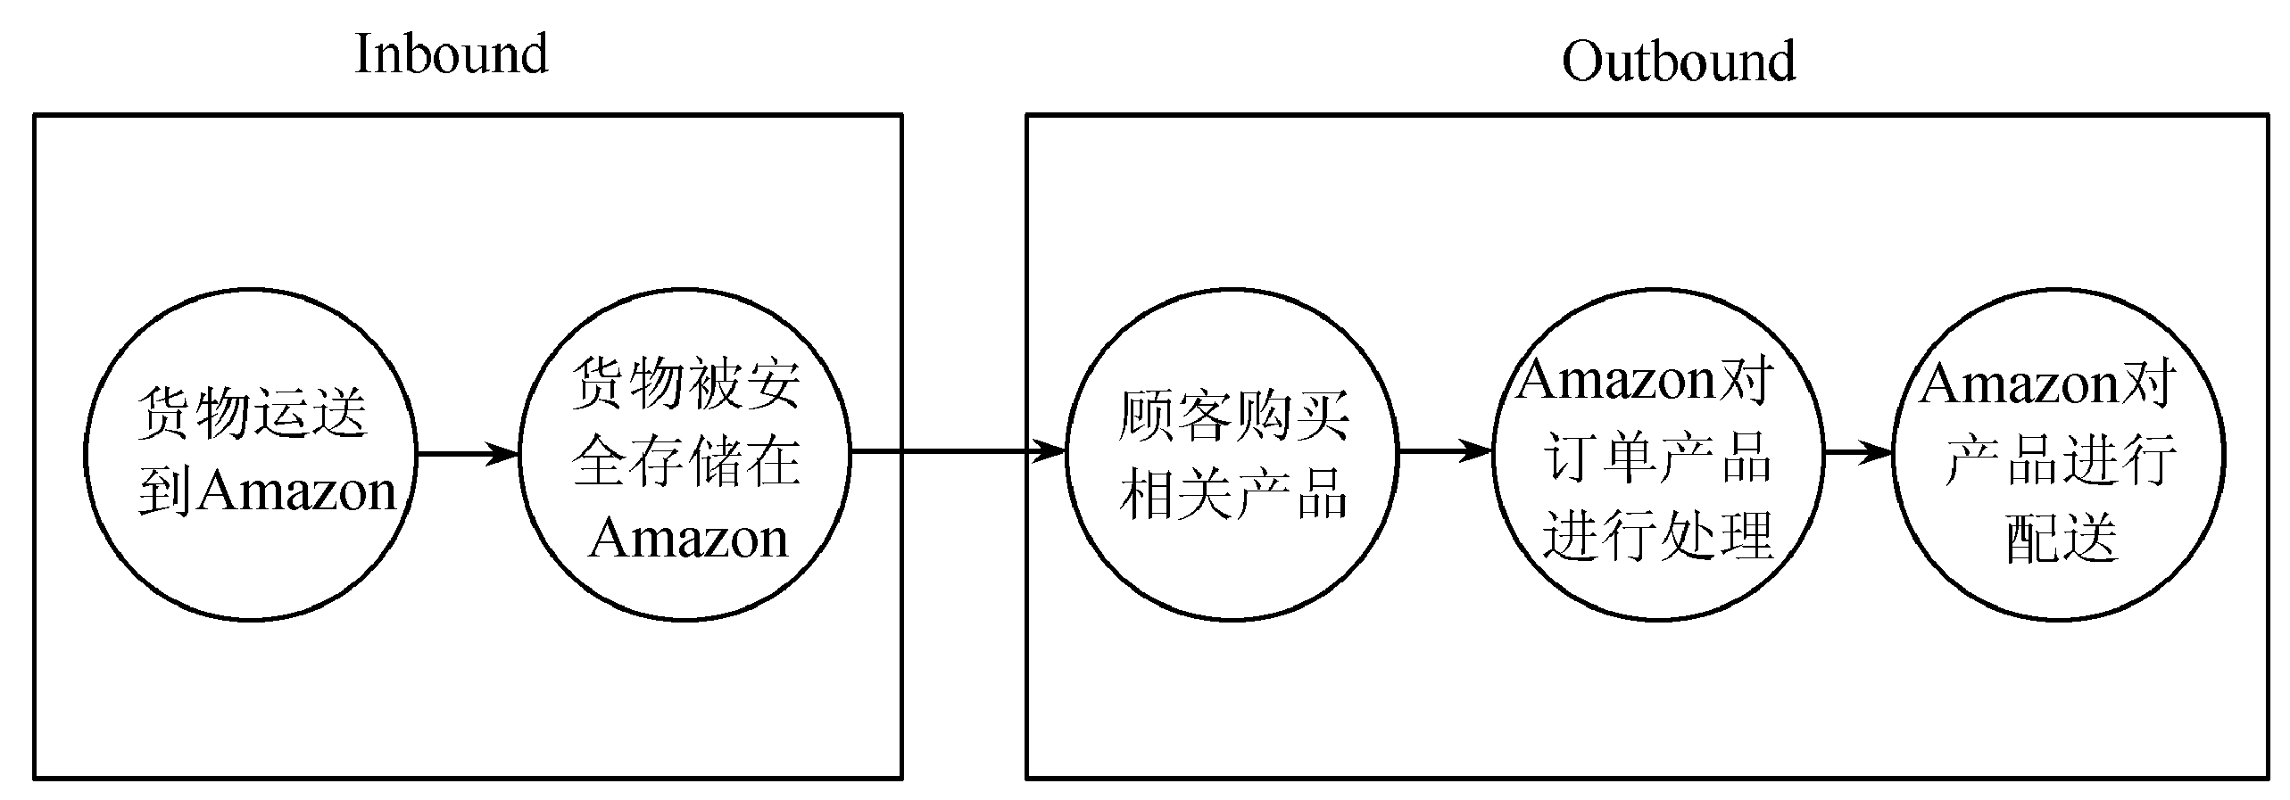
Amazon执行网络服务
Amazon执行网络（Fulfillment Web Service，FWS）——是一个非常有用的代理订单执行网络服务，简单来说它的作用就是产品存储及销售业务的托管，也可直接理解为Amazon替用户销售产品
➢FWS服务分成两个部分
Inbound：对应着用户将自己的产品运送到Amazon的存储中心的过程
Outbound：对应着顾客购买产品后的一系列流程

Slide 20
土耳其机器人
土耳其机器人——计算机擅长的是有着固定流程的程式化计算，而对于像写作、翻译等具有高度灵活性且无固定规律可循的任务则显得无能为力。土耳其机器人的推出就是为了解决这个问题
➢主要概念
（1）Requester：任务的发布者
（2）HIT：Requester发布的任务
（3）Worker：任务的接受者
（4）Assignment：可以用来监督HIT的完成情况，对于每个Worker都会创建一个assignment。
（5）Reward：Worker成功完成HIT后需要支付给其的奖励

Slide 21
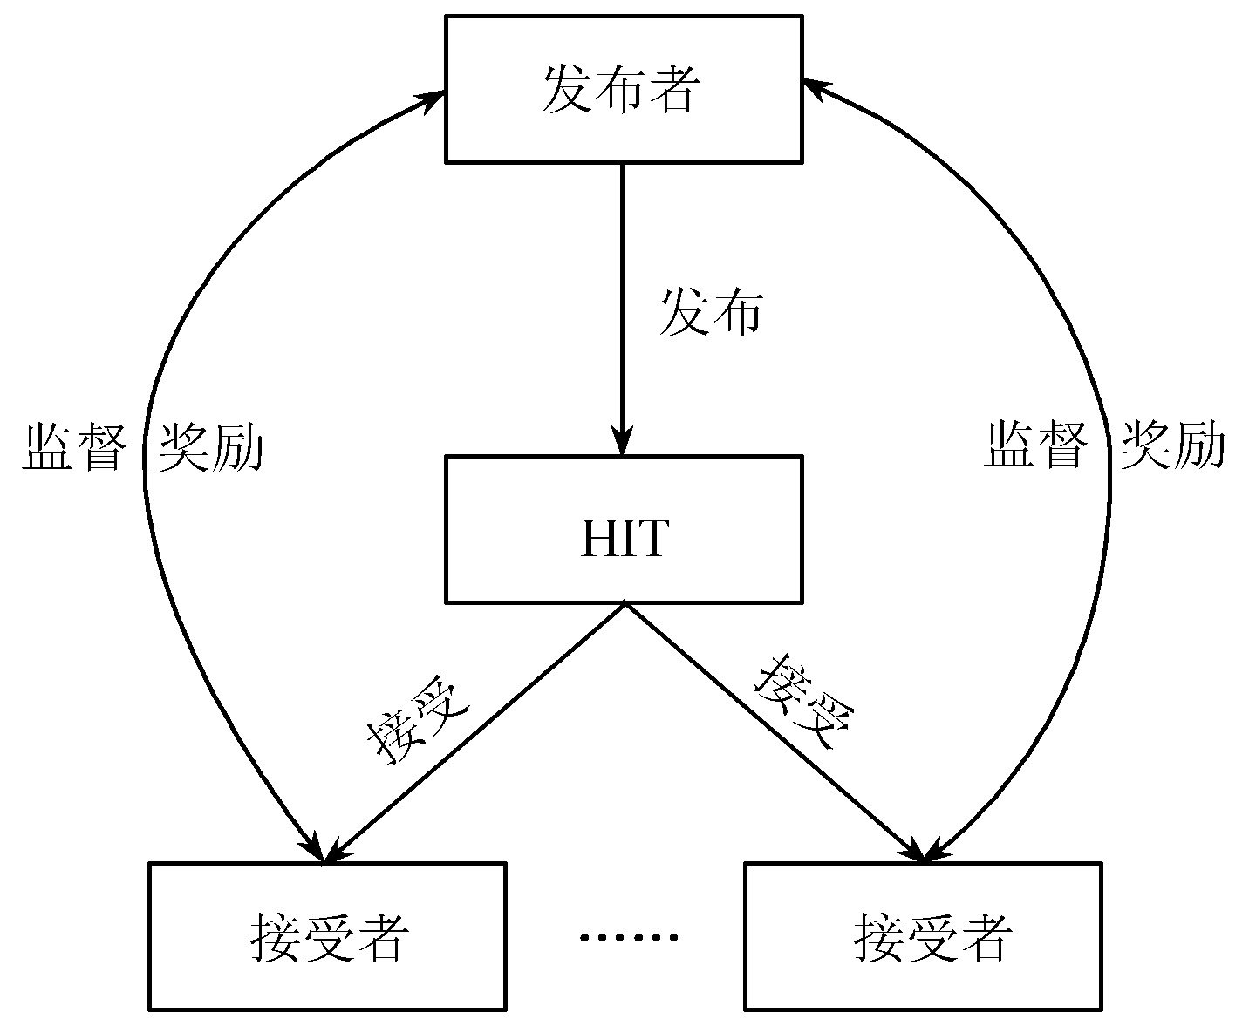
土耳其机器人
➢基本工作流程
任务发布
接受任务
任务发布者从中挑选适当的人来完成任务
任务完成情况监督
支付事先约定好的报酬

Slide 22
Alexa Web服务
Alexa Web服务
➢Alexa公司是一家专注于世界网站排名的公司，它于1999年被Amazon收购。Alexa通过其发布的Alexa Toolbar来对网民的浏览习惯进行监测
➢从概率的角度来看，Alexa所做的工作就是一个数据抽样并进行统计的过程。如果Alexa Toolbar的安装概率一定，这个排名结果应该是比较准确的，Alexa发布的排名包括综合排名和分类排名
Alexa计算排名的方式是每个网站的访问率
最近Alexa对其排名算法做了改进，除了访问用户数和页面浏览数之外，新算法引入了更多的排名因素以期获得更加准确的排名

Slide 23
提 纲
◻ Amazon平台基础存储架构：Dynamo
◻ 弹性计算云EC2
◻ 简单存储服务S3
◻ 简单队列服务SQS
◻ 简单数据库服务Simple DB
◻ 关系数据库服务RDS
◻ 内容推送服务CloudFront
◻ 其他Amazon云计算服务
◻ AWS应用实例
◻小结

Slide 24
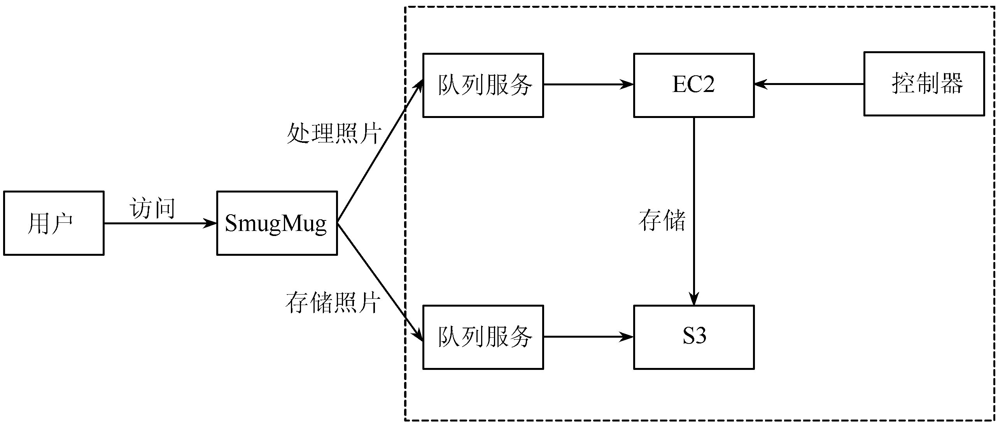
AWS应用实例
在线照片存储共享网站SmugMug
➢三种照片访问方式
（1）SmugMug以代理的身份处理用户访问请求
（2）SmugMug对用户访问请求进行重定向
（3）利用有关API直接对存储在S3中的数据进行访问
➢将基础设施部分外包给Amazon
➢SmugMug的系统后台如虚线框所示，主要包括：队列服务和控制器（SmugMug提供 ）， Amazon AWS（包括EC2和S3）

Slide 25
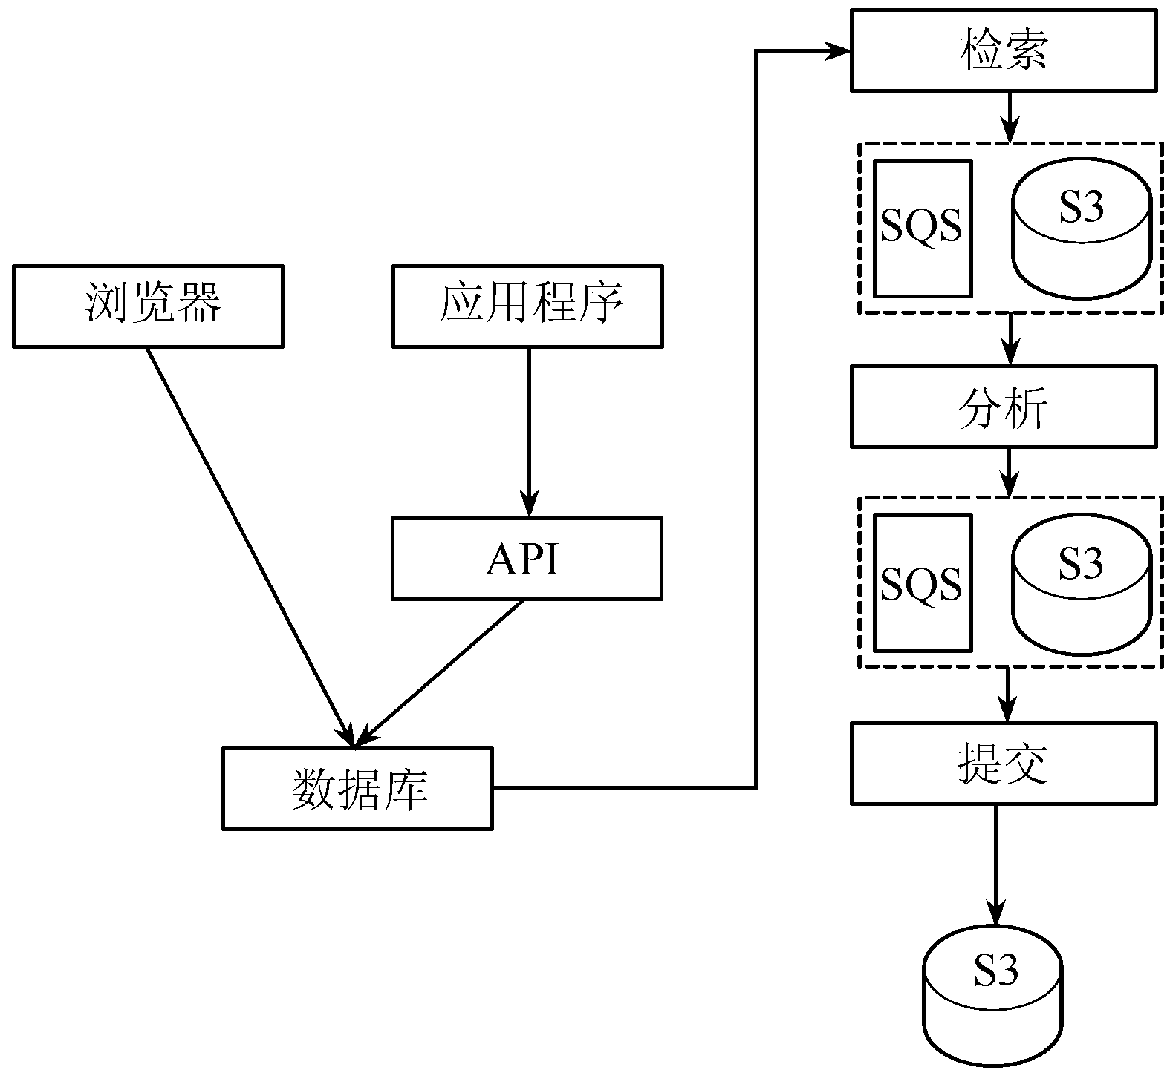
AWS应用实例
在线视频制作网站Animoto
Animoto允许用户上传图片和音乐，自动生成基于网络的视频演讲稿，并且能够与好友分享，该网站目前向注册用户提供免费服务
➢用户的访问方式跟未使用AWS之前完全一致，用户的所有操作通过Animoto转到AWS中
➢增加创业企业的灵活性

Slide 26
提 纲
◻ Amazon平台基础存储架构：Dynamo
◻ 弹性计算云EC2
◻ 简单存储服务S3
◻ 简单队列服务SQS
◻ 简单数据库服务Simple DB
◻ 关系数据库服务RDS
◻ 内容推送服务CloudFront
◻ 其他Amazon云计算服务
◻ AWS应用实例
◻小结

Slide 27
➢Amazon要保持其云计算领域的优势，只能通过两个途径：① 采用开放式的架构；② 提供更为丰富的云服务，满足用户的需求
➢Dynamo架构是学习和掌握的重点。Dynamo是一个开放式的架构，开发者可以在其节点中使用其他的存储引擎，例如S3、SimpleDB、MySQL等其他存储系统
➢Cassandra是Dynamo和Bigtable的一种结合，对Dynamo感兴趣的可以继续学习Cassandra

